Slide 1
Enterprise Information System

Slide 2
Sistem ?
Suatu jaringan kerja dari prosedur-prosedur yang saling berhubungan, berkumpul bersama-sama untuk melakukan kegiatan atau untuk menyelesaikan suatu sasaran tertentu.
Kumpulan dari elemen-elemen yang saling beriteraksi untuk mencapai tujuan tertentu

Slide 3
Informasi ?
Data yang diolah menjadi bentuk yang lebih berguna dan lebih berarti bagi yang menerimanya.
  Sumber dari informasi adalah data
  Data adalah kenyataan yang menggambarkan suatu kejadian (fakta dari suatu kejadian).

Slide 4
Kualitas Informasi
Akurat
  Harus bebas dari kesalahan-kesalahan, tidak bias atau menyesatkan.
Tepat pada waktunya
  Datang kepada penerima tidak boleh terlambat
Relevan
  Bermanfaat untuk pemakainya

Slide 5
Definisi Information System (IS)
Robert A., Leitch, Roscoe Davis (1983)
Suatu sistem di dalam suatu organisasi yang mempertemukan kebutuhan pengolahan transaksi harian, mendukung operasional, bersifat manajerial dan kegiatan strategis dari suatu organisasi dan menyediakan pihak luar tertentu dengan laporan-laporan yang diperlukan.

Slide 6
Definisi IS
Gelinas, Oram, dan Wiggins (1990)
“Suatu sistem buatan manusia yang secara umum terdiri atas sekumpulan komponen berbasis komputer dan manual yang dibuat untuk menghimpun, menyimpan, dan mengelola data serta menyediakan informasi keluaran kepada pemakai.”

Slide 7
Definisi IS
Alter (1992)
“Kombinasi antara prosedur kerja, informasi, orang, dan teknologi informasi yang diorganisasikan untuk mencapai tujuan perusahaan.”

Slide 8
Definisi IS
Bodnar dan Hopwood (1993)
“Kumpulan dari perangkat keras dan perangkat lunak yang dirancang untuk menstransformasikan data menjadi suatu informasi yang bermanfaat.”

Slide 9
Definisi IS
Turban, McLean dan Wetherbe (1999)
“Sebuah sistem yang mengumpulkan, memproses, menyimpan, menganalisa, dan menyebarkan informasi untuk tujuan yang spesifik.”

Slide 10
Definisi IS
Ward, J. dan Peppard, J. (2003)
“Information systems as the means by which people and organizations, utilizing technology, gather, process, store, use and disseminate information”

Slide 11
Pengertian EntIS
Enterprise ≈ organisasi profit/non profit
  contoh: perusahaan, pemerintahan
Sekumpulan dari beberapa sistem informasi yang saling berkaitan dan terintegrasi yang dibutuhkan oleh sebuah enterprise.
►Tujuan:
untuk menghasilkan informasi yang bermanfaat bagi enterprise dalam menjalankan bisnisnya.

Slide 12
Data, Informasi, Pengetahuan
Akumulasi
Pengetahuan
Pengetahuan
Memformat,
Memilih,
Meringkas
Menerjemahkan,
Memutuskan,
Bertindak
Data
Hasil
Informasi

Slide 13
Main Features of IS
Manage huge amounts of persistent data (concretely, manage & store data)
Manage many users converging access to information (these users produce and consume data that the system manages)
Information system graphic interfaces are, in some aspect, defined in relation to the kind of information the system manages (certainly, in many formulation screen and reports)
Information systems can integrate to many other enterprise and applications

Slide 14
Fungsi IS
Mengumpulkan data dari dalam organisasi atau lingkungan
Memproses data dan mengolahnya menjadi informasi yang bermanfaat bagi perusahaan
Menyimpan informasi yang dibutuhkan oleh perusahaan
Menyebarkan informasi kepada para pengguna

Slide 15
Computer based IS
Management oriented
  Menyediakan informasi penting yang mendukung proses pengambilan keputusan
Heavy planned
  Benar-benar direncanakan
Integrated
  Terpadu/terintegrasi

Slide 16
Pembagian Umum IS
Sistem Pendukung Operasi
  Sistem Pemrosesan Transaksi
  Sistem Pengendali Proses
  Sistem Otomasi Perkantoran
Sistem Pendukung Manajemen
  Sistem Informasi Manajemen (MIS)
  Sistem Pendukung Keputusan (DSS)
  Sistem Informasi Eksekutif (EIS)

Slide 17
Peranan IS Dalam Proses Bisnis
1. Tingkat aktivitas
  Penulusuran proses pada tahapan mana sedang berlangsung, membantu pengambilan keputusan tahap mana yang harus dikerjakan dan kapan
2. Tingkat keluaran
  Meningkatkan keluaran dengan mensistemasikan pekerjaan atau otomatisasi pekerjaan
3. Konsistensi
  Mengurangai keragaman produk dengan mengsistematisasi pekerjaan atau memberikan umpan balik yang cepat untuk mengidentifikasi dan mengoreksi kesalahan. Juga membantu analisa mencari penyebab terjadinya cacat.

Slide 18
Peranan IS dalam Proses Bisnis
5. Produktivitas
  Otomatisasi pemrosesan data,
  Sistematisasi pekerjaan sehingga bisa mengurangi produk yang gagal,
  Melakukan efisiensi sumber daya
6. Siklus waktu
  Mempercepat pemrosesan data,
  Mengurangi waktu tunda,
  Melakukan pekerjaan secara paralel,
  Mengurangi pengulangan

Slide 19
Peranan IS Dalam Proses Bisnis
7. Waktu henti
  Menelusuri proses dan peralatan untuk mengidentifikasi penyebab terjadinya waktu henti.
  Melakukan backup dan recovery untuk meminimalkan waktu henti yang berkaitan dengan komputer
8. Tingkat keamanan
  Mensistematisasi pencatatan atau perekaman,
  Mengelola pengaksesan dan penggunaan komputer,
  Menulusuri semua transaksi yang tidak baku

Slide 20
Kunci Kesuksesan IS
External, not internal, focus
Adding value, not cost reduction
Sharing the benefits
Understanding customers
Business-driven innovation, not technology-driven
Incremental development
Using the information gainded

Slide 21
What is an Enterprise Information System (EntIS)?
Computer-based system that can perform all standard accounting tasks for all of the organizational units in an integrated and coordinated fashion.
System purpose is to collect and disseminate data to all processes of the organization
15-21
Notes:
2

Slide 22
Mengapa perlu EntIS
Selaras
  Arsitektur enterprise sesuai dengan kebutuhan manajemen
Integrasi
  Aturan bisnis harus konsisten dan terpadu dari seluruh komponen enterprise
Perubahan
  Memfasilitasi segala perubahan setiap aspek enterprise
Waktu pemasaran
  Mengurangi pembangunan sistem, generasi aplikasi, dan kebutuhan sumber daya
Convergence
  Menghasilkan portofolio produk TI yang standar

Slide 23
Batasan EntIS
Corporate wide system
  Mencakup seluruh bagigan perusahaan
  Dari satu sistem bisa mendapatkan informasi bagian keuangan, SDM, pemasaran, produksi, dll secara terintegrasi
Holistic information
  Informasi bersifat menyeluruh untuk kepentingan pengambilan keputusan perusahaan secara umum
Business intellgence
  Seluruh aktifitas sistem digunakan untuk mendukung kebijakan yang diambil dalam bisnis perusahaan
  Meningkatkan business intelligence dari pengguna sistem (eksekutif)

Slide 24
Business Intellegence
Sistem dan aplikasi yang berfungsi untuk mengubah data-data dalam suatu perusahaan atau organisasi (data operasional, data transaksional, atau data lainnya) ke dalam bentuk pengetahuan.
Aplikasi ini melakukan analisis data-data di masa lampau, dan menggunakannya sebagai pengetahuan untuk mendukung keputusan dan perencanaan organisasi
Sering disebut dengan Decision Support System (DSS)

Slide 25
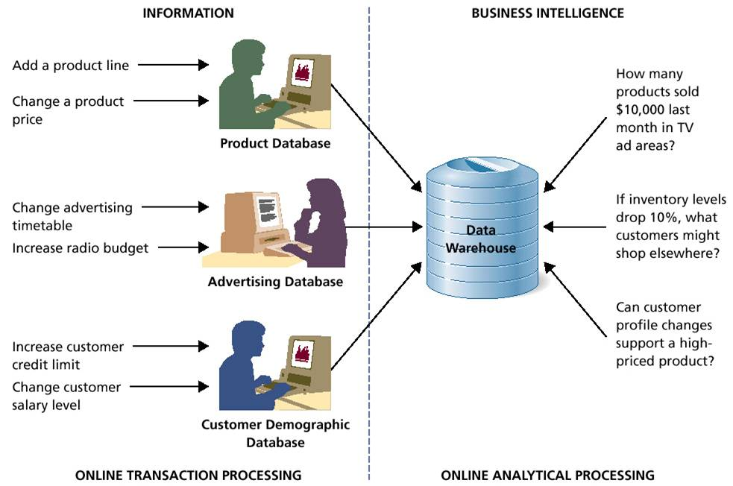
Business Intellegence

Slide 26
Kemampuan EntIS
Drill down path
  Mengakses informasi dari informasi paling puncak ke informasi pendukung di level bawah untuk menjamin kelengkapan informasi yang akan digunakan
Critical success factor
  Informasi strategis, managerial, operasional
  Sumber daya: sumber daya organsisasi, industri dan lingkungan
  Informasi yang bisa dimonitor misalnya berupa laporan yang terinci

Slide 27
Kemampuan EntIS
Status access
  Laporan haruslah berupa data terbaru
Analysis
  Terintegrasi dengan DSS
Navigasi informasi
  Data yang banyak bisa dianalisa dengan navigasi yang jelas dan mudah
Audio dan visual
  Pemanfaatan multimedia untuk mendukung informasi yang diberikan
Komunikasi
  Dilengkapi media komunikasi baik secara synchronous maupun asynchronous

Slide 28
Karakteristik EntIS
Kualitas Informasi
  Fleksibel
  Menghasilkan informasi yang benar
  Menghasilkan informasi yang relevan
  Menghasilkan informasi yang valid
  Menghasilkan informasi yang komplit
User Interface
  Dilengkapi GUI yang baik
  UI harus user-friendly
  Memungkinkan akses yang aman ke informasi
  Dapat diakses dari banyak tempat
  Menyediakan cara pengaksesan informasi yang cepat dan mudah

Slide 29
Karakteristik EntIS
Kemampuan Teknis
  Akses ke informasi global
  Akses melalui email
  Hypertext dan hypermedia
  Analisis
  Informasi yang ditampilkan secara hirarki
  Penggunaan grafik dan report
  Pengorganisasian CSF
  Filter, kompress, dan pelacakan data-data kritis

Slide 30
Karakteristik EntIS
Keuntungan dari EntIS
  Memfasilitasi pencapaian tujuan organisasi
  Memfasilitasi akses ke seluruh informasi
  Meningkatkan kualitas dari pengambilan keputusan
  Menyediakan keuntungan kompetitif
  Mempercepat waktu pencarian informasi
  Meningkatkan kemampuan komunikasi
  Meningkatkan kualitas komunikasi

Slide 31
Teknologi Pendukung EntIS
Software
  Web, XML
  Database Management System
  Programming Language
Hardware
  Computer
  Network
Brainware
  Metodologi pengembangan berbasis objek

Slide 32
EntIS and the Web
Ease of Use
  Web browsers are a viable interface for EntIS
  Users don’t have to learn a new interface
  WWW can provide a portal for an ERP vendor’s applications
  Organization can be given location in an electronic mall provided by vendor
  Benefits entities outside the boundaries of the organization
15-32
Notes:
29

Slide 33
EntIS and the Web
Customer Concerns
  EntIS are large and complex
  Challenge to EntIS firms is to standardize sales processes
  Organizations may choose to only allow business-to-business transactions to interface with their EntIS
15-33
Notes:
29

Slide 34
EntIS Berbasis Web
Presentasi Terdistibusi
Web
Browser
Web
Server
User
Logika Manipulasi data
Database
Server
Application
Server
Logika Aplikasi
Database

Slide 35
Minimizing EntIS Failures
1. Pahami rentang kompleksitas organisasi
2. Kenali proses dimana nilai tidak dapat dipertahankan jika standarisasi diberlakukan
3. Mencapai konsensus dalam organisasi sebelum memutuskan untuk menerapkan sistem informasi perusahaan
15-35
Notes:
28

Slide 36
Future of EntIS
EntIS industry is currently growing at a rate exceeding 30% per year
Two directions
  Rapid development
  Enterprise resource management
User-friendly software
Converging database and Enterprise systems
15-36

Slide 37
SDLC
System Development Life Cycle
  Metodologi pengembangan sistem informasi
Jenis metodologi
  Waterfall
  Prototype
  RAD
  Agile

Slide 38
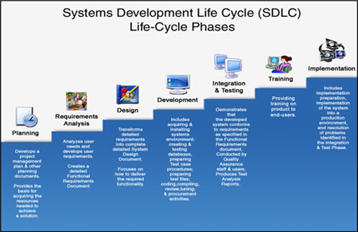
SDLC

Slide 39
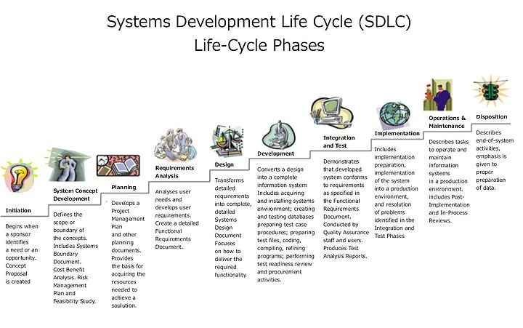
SDLC

